Slide 1

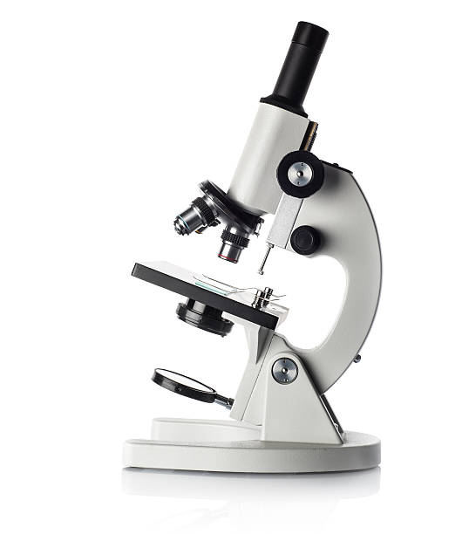
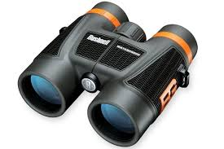
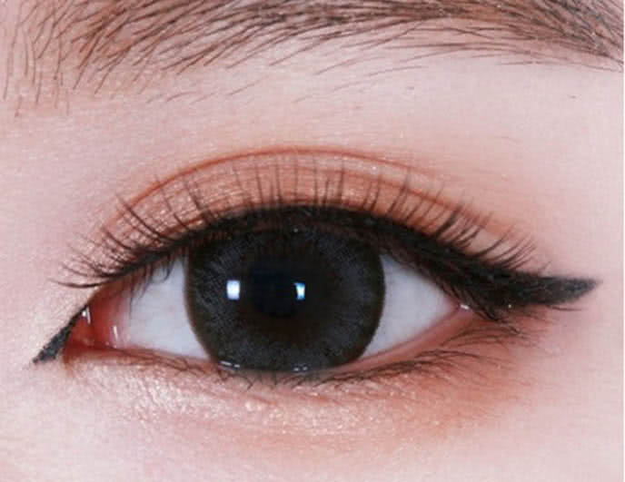
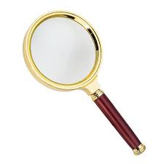
KHỞI ĐỘNG
Thấu kính có trong các dụng cụ quen thuộc như ống nhòm,
kính lúp,
kính hiển vi hay trong chính mắt của chúng ta

Slide 2


Ánh sáng truyền qua thấu kính có thể tạo thành ảnh của các vật như thế nào ?
Ảnh của các vật có kích thước nhỏ hơn hoặc lớn hơn vật.

Slide 3

BÀI 8
Thời lượng:2 tiết
THẤU KÍNH

Slide 4

I. CẤU TẠO THẤU KÍNH VÀ PHÂN LOẠI

Slide 5
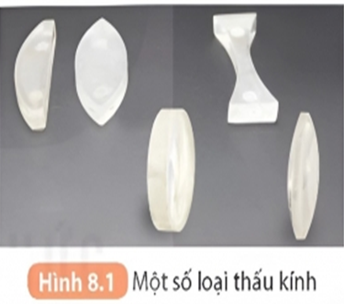
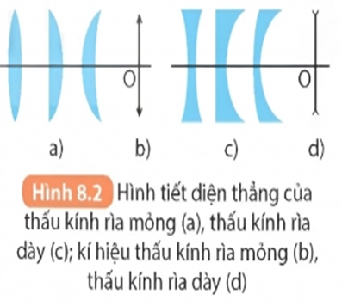
Phiếu học tập:Quan sát hình ảnh một số loại thấu kính
Em hãy hoàn thành nội dung phiếu học tập 1

Slide 6

Câu1:So sánh độ dày, mỏng ở rìa so với phần giữa của thấu kính rìa dày với thấu kính rìa mỏng ?
Câu 2: Thấu kính được làm bằng vật liệu gì?
HOẠT ĐỘNG NHÓM
Câu 3:Thấu kính được giới hạn bởi 2 mặt có đặc điểm gì về hình dạng ?

Slide 7
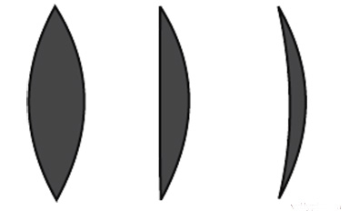
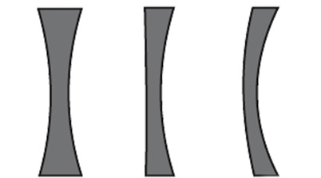
Câu 1.
Thấu kính rìa mỏng
Thấu kính rìa dày
Phần rìa thấu kính mỏng hơn phần giữa
Phần rìa thấu kính dày hơn phần giữa
Câu 2. Thấu kính là một khối đồng chất trong suốt (thủy tinh, nhựa,…) giới hạn bởi hai mặt cong hoặc một mặt cong và một mặt phẳng.

Slide 8
Khi đặt thấu kính trong không khí, chiếu một chùm sáng song song hẹp tới nó thì khi gặp thấu kính, ánh sáng sẽ truyền thẳng, phản xạ hay khúc xạ?

Slide 9
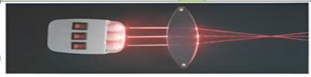
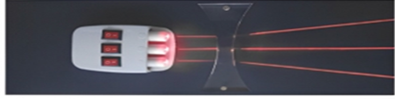
Câu 3. Trong không khí
+ Khi chiếu chùm sáng song song qua thấu kính rìa mỏng ta thu được chùm tia ló hội tụ. Do đó, thấu kính rìa mỏng là thấu kính hội tụ.
+ Khi chiếu chùm sáng song song qua thấu kính rìa dày ta thu được chùm tia ló phân kì. Do đó, thấu kính rìa dày là thấu kính phân kì.

Slide 10
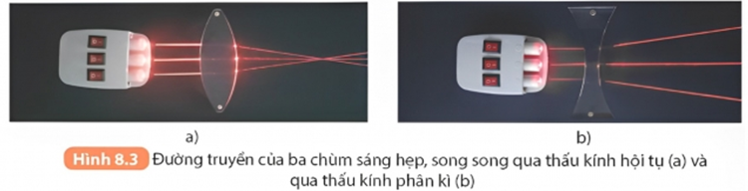
Quan sát hình dạng chùm sáng ló ra sau thấu kính lồi và thấu kính lõm. So sánh phương của tia ló ra so với tia tới. Em hãy nêu khái niệm thấu kính hội tụ và thấu kính phân kì.
KẾT LUẬN
Thấu kính là một khối đồng chất trong suốt (thủy tinh, nhựa,…) giới hạn bởi hai mặt cong hoặc một mặt cong và một mặt phẳng.
Dựa trên hình dạng, ta có thể phân thành hai loại:
Thấu kính rìa mỏng
Thấu kính rìa dày

Slide 11

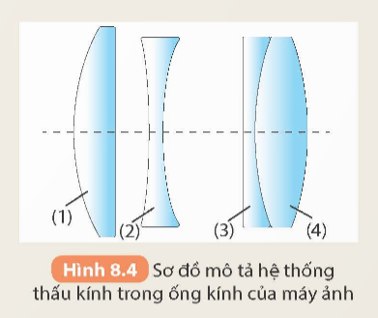
Hoạt động
Quan sát để nhận ra độ dày, mỏng ở rìa so với phần giữa của các thấu kính có trong phòng thí nghiệm, phân loại chúng thành thấu kính hội tụ hay thấu kính phân kì.
2.Ống kính máy ảnh có cấu tạo gồm nhiều thấu kính nhằm mục đích để thu được hình ảnh chất lượng rõ nét. Hình 8.4 mô tả hệ thống gồm các thấu kính ((1), (2), (3), (4)) trong ống kính của một máy ảnh. Hãy chỉ rõ đâu là thấu kính hội tụ và đâu là thấu kính phân kì trong hệ thống này.
Thấu kính hội tụ: (1) và (4).
Thấu kính phân kì: (2) và (3).

Slide 12

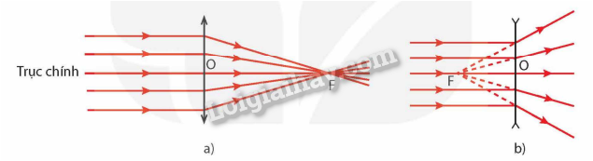
II.TRỤC CHÍNH,QUANG TÂM,TIÊU ĐIỂM CHÍNH VÀ TIÊU CỰ CỦA THẤU KÍNH
Dựa vào thông tin SGK, em hãy tìm hiểu các khái niệm trục chính, quang tâm, tiêu điểm chính, tiêu cự của thấu kính và chỉ ra các vị trí tương ứng với hình vẽ 8.5 đã cho.

Slide 13

- Quang tâm: Có một điểm O của thấu kính mà mọi tia sáng tới O đều truyền thẳng qua thấu kính. Điểm O gọi là quang tâm của thấu kính.
- Trục chính: Đường thẳng đi qua quang tâm O và vuông góc với tiết diện thẳng của thấu kính gọi là trục chính của thấu kính.
- Tiêu điểm chính: Một chùm tia tới song song với trục chính của thấu kính cho chùm tia ló hội tụ tại một điểm F nằm trên trục chính (đối với thấu kính hội tụ); hoặc đường kéo dài của chùm tia ló hội tụ tại một điểm F nằm trên trục chính (đối với thấu kính phân kì). Điểm F gọi là tiêu điểm chính của thấu kính.
- Tiêu cự:Khoảng cách từ quang tâm O đến tiêu điểm chính F của thấu kính, OF = f gọi là tiêu cự của thấu kính.

Slide 14

Hãy chỉ ra đâu là trục chính, quang tâm, tiêu điểm chính của các thấu kính trong Hình 8.3.
Trục chính nằm ở giữa vuông góc với tiết diện thẳng của thấu kính.
Quang tâm là giao điểm của thấu kính và trục chính.
Tiêu điểm chính của thấu kính phân kì cho tia ló kéo dài cắt nhau tại tiêu điểm trên trục chính.
Tiêu điểm chính của thấu kính hội tụ là điểm đối xứng với điểm mà tia ló sau thấu kính cắt nhau trên trục chính.

Slide 15

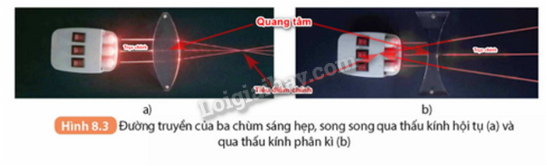

Slide 16

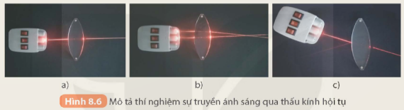
III.ĐƯỜNG TRUYỀN CỦA TIA SÁNG QUA THẤU KÍNH
1.Thí nghiệm
Chuẩn bị:Nguồn sáng;Thấu kính hội tụ, thấu kính phân kì.
Tiến hành:
Bố trí thí nghiệm như Hình 8.6 với thấu kính hội tụ.
Lần lượt chiếu tia sáng song song với trục chính tới thấu kính; tia sáng qua quang tâm O của thấu kính.
Quan sát tia ló trong mỗi trường hợp (Hình 8.6a, b, c) và rút ra nhận xét.
Lặp lại thí nghiệm trên với thấu kính phân kì.

Slide 17
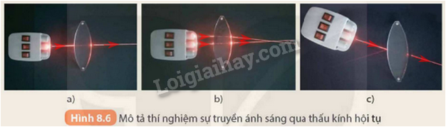
- Tia sáng tới quang tâm O cho tia ló truyền thẳng.
- Tia sáng song song với trục chính cho tia ló đi qua tiêu điểm của thấu kính.

Slide 18
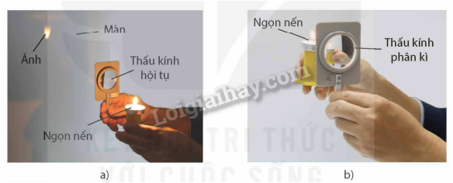
So sánh độ lệch của tia sáng ở gần rìa thấu kính với tia sáng ở gần trục chính của thấu kính sau khi đi qua thấu kính.
Tia sáng ở gần rìa thấu kính lệch hơn tia sáng ở gần trục chính của thấu kính sau khi đi qua thấu kính.
IV.SỰ TẠO ẢNH CỦA MỘT VẬT QUA THẤU KÍNH
GV chiếu hình ảnh một trường hợp tạo ảnh của vật qua thấu kính hội tụ (a), qua thấu kính phân kì (b) (hình 8.9) cho HS quan sát

Slide 19
nhắc lại khái niệm ảnh ảo và ảnh thật đã được học ở môn Khoa học tự nhiên lớp 7.
- Ảnh không hứng được trên màn gọi là ảnh ảo. Ảnh ảo của vật qua thấu kính phân kì và ảnh tạo bởi các đường kéo dài của chùm tia ló qua thấu kính.
- Ảnh hứng được trên màn được gọi là ảnh thật. Ảnh thật của vật qua thấu kính hội tụ được tạo bởi các tia ló qua thấu kính.
1. Cách vẽ ảnh tạo bởi thấu kính
- Để vẽ ảnh của một điểm sáng S nằm ngoài trục hính qua thấu kính, ta thường xét các tia sáng:
+Tia sáng từ S tới quang tâm O của thấu kính thì truyền thẳng.

Slide 20
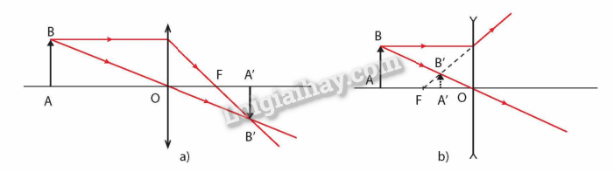
2. Dựng ảnh của một vật qua thấu kính
- Để dựng ảnh của một vật nhỏ, phẳng AB đặt vuông góc với trục chính, A nằm trên trục chính của thấu kính, ta làm như sau:
+ Sử dụng tia sáng đi qua quang tâm và tia sáng song song tới trục chính xuất phát từ B. Điểm B là điểm sáng trên vật nằm vật nằm ngoài trục chính. Giao điểm của hai tia ló là ảnh B' của điểm B.
+ Từ B' hạ vuông góc với trục chính, cắt trục chính tại A', ta thu được ảnh A'B' của vật.

Slide 21
Quy ước: Ảnh được biểu diễn bằng mũi tên nét liền nếu là ảnh thật, mũi tên nét đứt nếu là ảnh ảo
Hoạt động
1. Vật AB được đặt vuông góc với trục chính của thấu kính hội tụ có tiêu cự f, điểm A nằm trên trục chính. Gọi d là khoảng cách từ vật đến quang tâm thấu kính. Hãy dựng ảnh A'B' của AB ứng với các trường hợp: d > f và d < f. Nhận xét đặc điểm ảnh của vật trong các trường hợp trên theo mẫu Bảng 8.1.
Khoảng cách từ vật đến thấu kính | Đặc điểm ảnh của vật
 | Ảnh thật hay ảnh ảo | Cùng chiều hay ngược chiều với vật | Lớn hơn hay nhỏ hơn vật
d > f | ? | ? | ?
d < f | ? | ? | ?

Slide 22
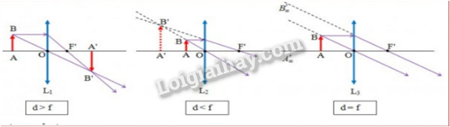
Khi d>f, ảnh A’B’ là ảnh thật, ngược chiều, lớn hơn vật
Khi d<f, ảnh A’B’ là ảnh ảo, cùng chiều, lớn hơn vật

Slide 23
2.Vẽ ảnh của một vật AB đặt vuông góc với trục chính của thấu kính phân kì có tiêu cự f trong các trường hợp: d > f và d < f. Nhận xét đặc điểm ảnh của vật theo mẫu Bảng 8.2.
Khoảng cách từ vật đến thấu kính | Đặc điểm ảnh của vật
 | Ảnh thật hay ảnh ảo | Cùng chiều hay ngược chiều với vật | Lớn hơn hay nhỏ hơn vật
d > f | ? | ? | ?
d < f | ? | ? | ?

Slide 24
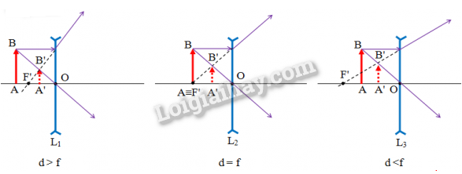
Khi d > f, ảnh A’B’ là ảnh ảo cùng chiều nhỏ hơn vật
Khi d < f, ảnh A’B’ là ảnh ảo cùng chiều nhỏ hơn vật

Slide 25
3. Thí nghiệm kiểm tra đặc điểm ảnh của vật qua thấu kính
Dụng cụ thí nghiệm: (1) Đèn chiếu sáng. (2) Vật sáng bằng kính mờ hình chữ F. (3) Thấu kính hội tụ hoặc thấu kính phân kì. (4) Màn chắn. (5) Giá quang học. (6) Nguồn điện và dây nối.
+ Các bước tiến hành:

Slide 26
Nhận xét
Đặt vật trong khoảng nào thì hứng được ảnh rõ nét trên màn chắn. Ảnh đó là ảnh thật hay ảnh ảo?
- Vật đặt ngoài khoảng tiêu cự của thấu kính hội tụ cho ảnh thật, ngược chiều với vật.
Vật đặt trong khoảng tiêu cự của thấu kính hội tụ cho ảnh ảo, lớn hơn vật và cùng chiều với vật.
Khi đặt vật trong khoảng tiêu cự, quan sát ảnh ảo bằng cách nào? Ảnh ảo có hứng được trên màn chắn không?
- Vật đặt ở mọi vị trí trước thấu kính phân kì luôn cho ảnh ảo, cùng chiều, nhỏ hơn vật.
Hãy cho biết ảnh ảo tạo bởi thấu kính hội tụ và thấu kính phân kì có gì giống và khác nhau.
Giống nhau:
+ Cùng là ảnh ảo, không hứng được trên màn chắn
+ Cùng chiều với vật

Slide 27
Khác nhau :
+ Ảnh ảo qua thấu kính hội tụ lớn hơn vật
+ Ảnh ảo qua thấu kính phân kì nhỏ hơn vật
Nêu các cách phân biệt thấu kính hội tụ và thấu kính phân kì
+ Ta có thể nhìn trực quan nếu phần rìa ngoài mỏng hơn phần chính giữa thì dó là thấu kính hội tụ, nếu phần rìa ngoài dày hơn phần chính giữa thì đó là thấu kính phân kì
+Ta chiều một chùm sáng song song vào thấu kính nếu các tia ló hội tụ lại tại 1 điểm trên trục chính thì đây là thấu kính hội tụ
+ Ta cho một vật bất kì đặt trước thấu kính, nếu không tạo bất kì ảnh nào trên màn chắn thì đó là thấu kính phân kì ( vì thấu kính phân kì luôn tạo ảnh ảo ).

